Slide 1
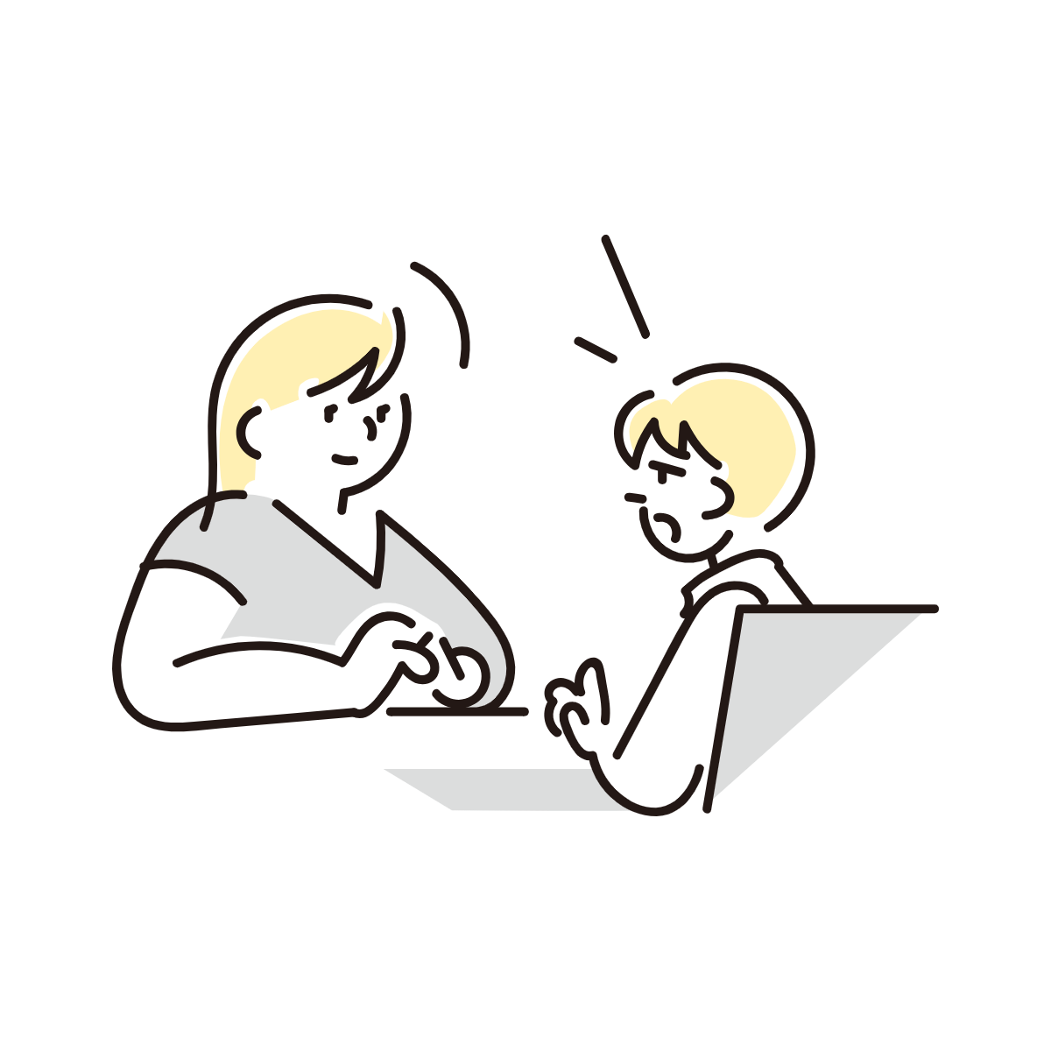

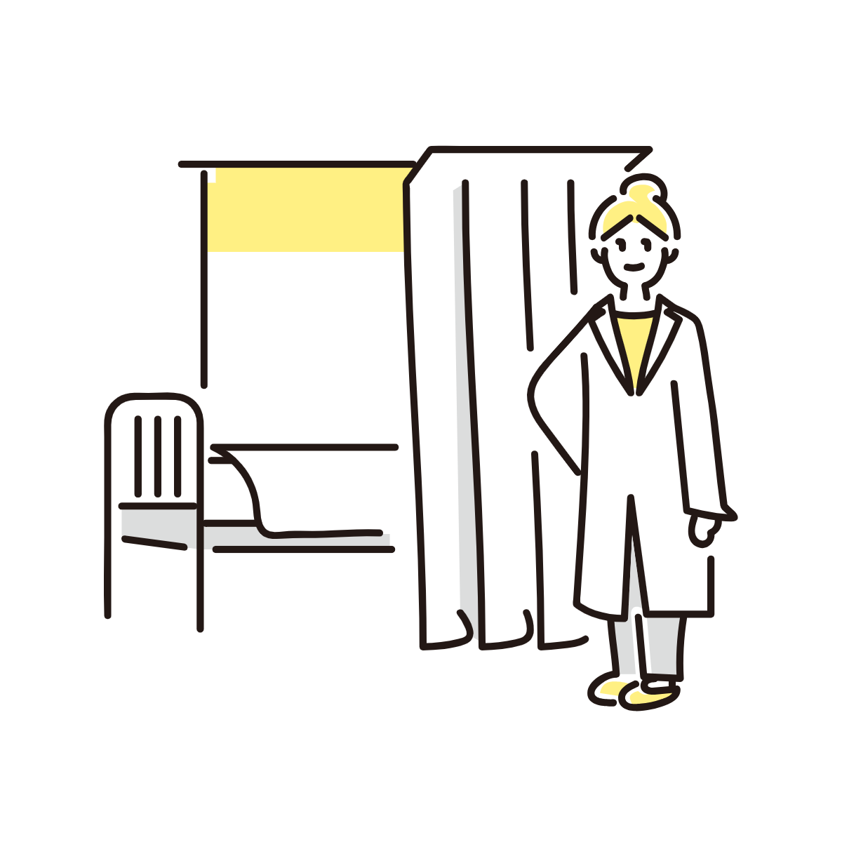
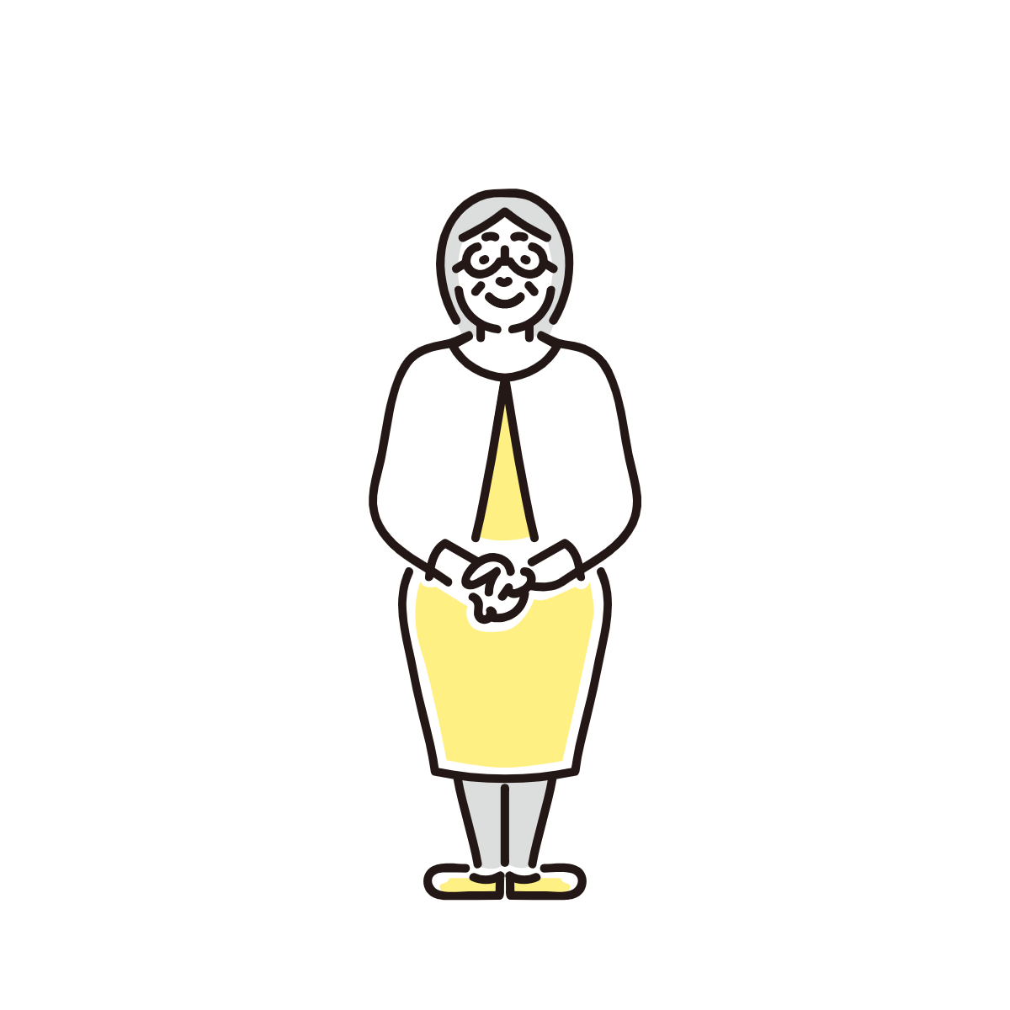

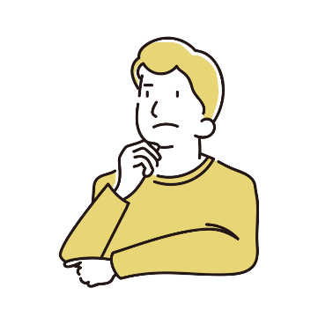
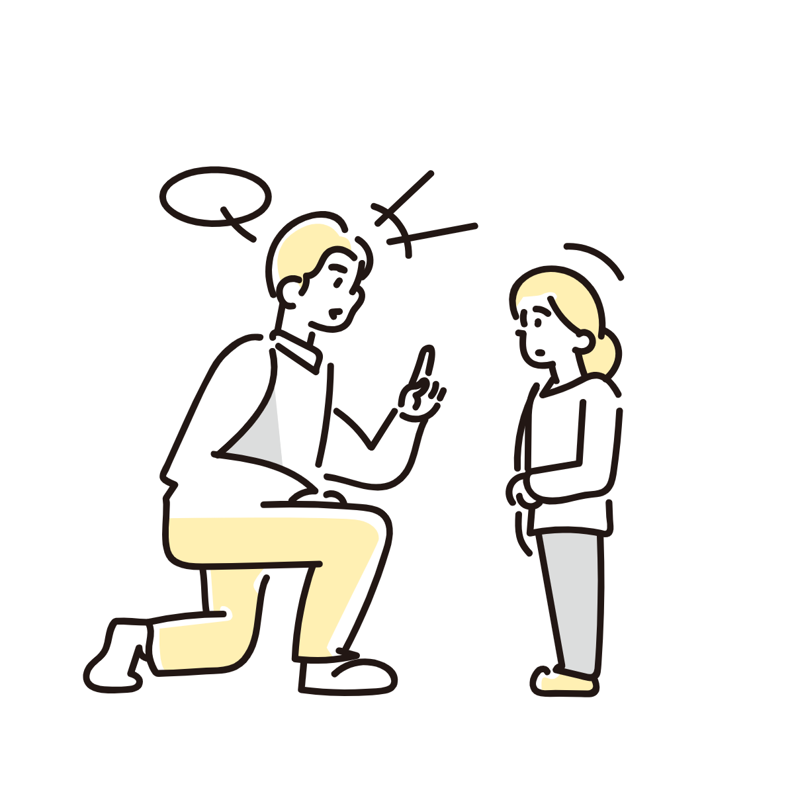
まも
あなたを守るために、
相談をうけた後はこのように対応します
そうだん
あと
たいおう
あなたの意見をききながら、
あなたの安全を守りながら、きちんと対応します。
なやまずに相談してください。
いけん
あんぜん
まも
たいおう
そうだん
そうだん
相談をうける
・ お名前をいわなくてもだいじょうぶです。ひみつも守ります。
なまえ
まも
しらべる
・ 相談の内容について関係するひとに話をきいたり、ほかの大人と協力することもあります。
そうだん
ないよう
かんけい
はなし
きょうりょく
おとな
対応をきめる
・ あなたの意見をききながら、どのように対応するかきめます。
・ きめた対応についてはあなたにもおしらせします。
たいおう
いけん
たいおう
たいおう

